Slide 1
Melancarkan Tekanan
~ Petisi
~ Aksi Massa

Slide 2
Petisi
(Surat) permohonan resmi kpd pemerintah (KBBI)
Petisi adalah sebuah pesan publik kepada satu atau lebih pengambil keputusan, meminta mereka melakukan sesuatu.
a petition is a request to change something, most commonly made to a government official or public entity, but also to a variety of other targets.
Commonly today, a petition is a document addressed to some official and signed by numerous individuals.
A petition may be oral rather than written, or even transmitted via the Internet in the form of a chain email letter or an Internet petition hosted.

Slide 3
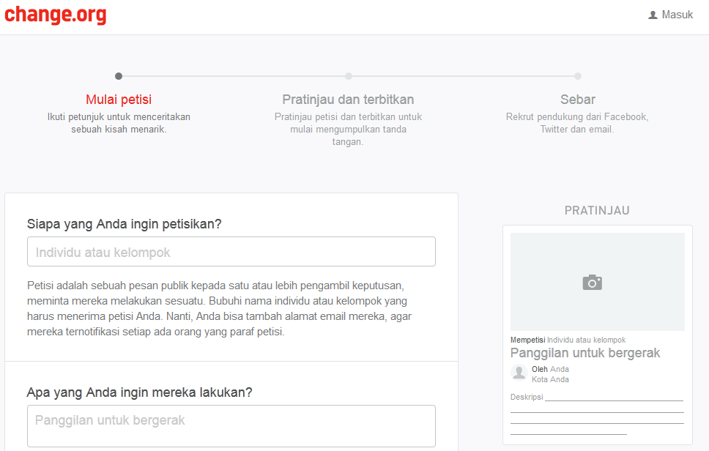
https://www.change.org/id

Slide 4
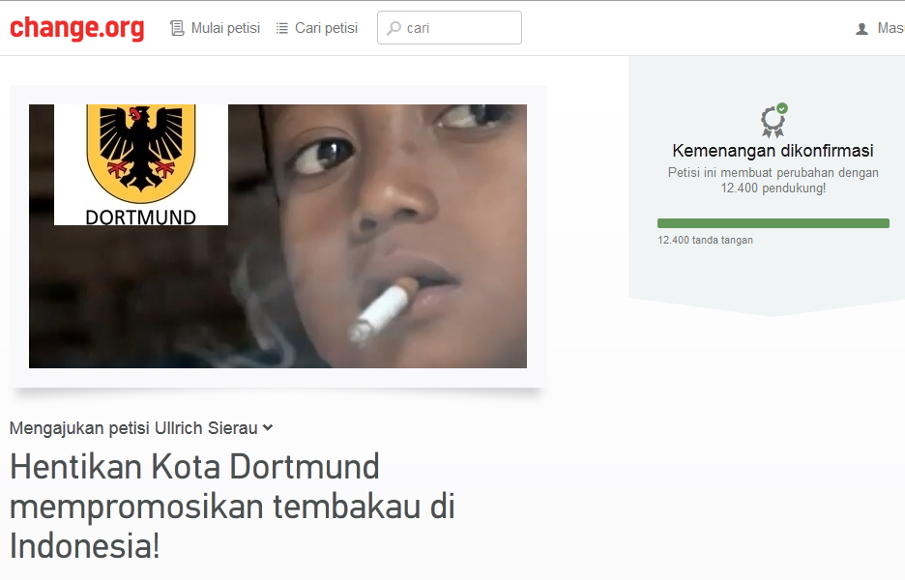
Contoh keberhasilan

Slide 5
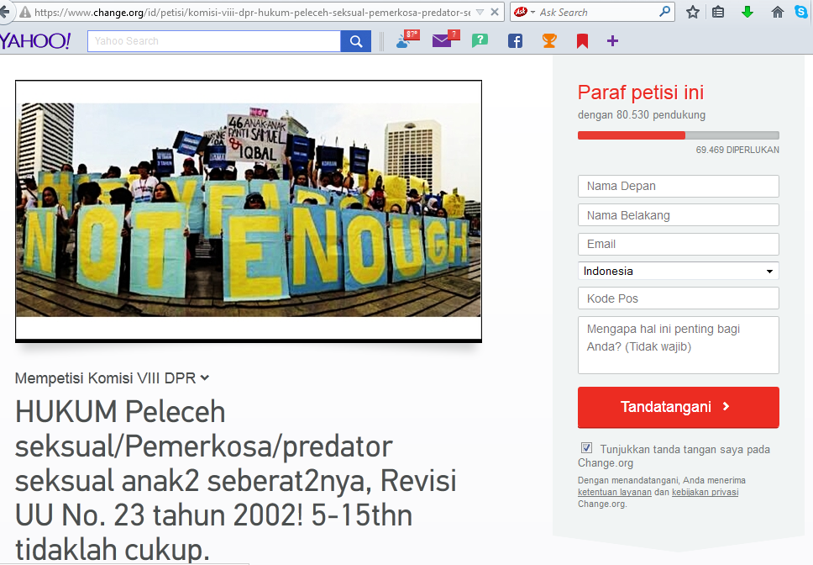
Contoh petisi yang sedang diajukan

Slide 6
Mobilisasi Massa
Mengorganisir kelompok-kelompok masyarakat basis pendukung isu yang diadvokasikan.
Sebaiknya yang berkepentingan langsung, misalnya korban ketidakadilan dari kebijakan-kebijakan yang ada

Slide 8
Bagaimana Memulainya?
Mengajak mereka bergerak bersama melakukan sesuatu karena “dorongan dari luar” (misalnya insentif, janji tertentu dr kekuasaan)
Usahakan mereka juga punya “Dorongan dari dalam” yaitu rasa ketidakadilan, atau semacamnya)

Slide 9
PRINSIP
Jangan banyak janji muluk, tapi lebih pada kesamaan gagasan.
Mulai dari apa yang mereka butuhkan, apa yg mereka punya, apa yg mereka tahu.
Buktikan ketulusan niat… berani menanggung resiko bersama
Tempatkan diri Anda sebagai kawan mereka, biarkan mereka yang memimpin diri mereka sendiri
Gunakan cara kerja mereka.

Slide 10
Bagaimana Aksi Massa dilaksanakan?
Rencanakan & koordinasikan aksi dengan matang.
Samakan tujuan dari masing-masing peserta aksi
Massa yang banyak, Unik → perhatian masyarakat
Perhatikan waktu dan tempat.
Pastikan semua peserta tidak melakukan tindakan anarkis, pengrusakan yang mencoreng nama baik organisasi.
Buat identitas untuk menghindari penyusup.
Sampaikan pemberitahuan kepada kepolisian 3 hari sebelumnya.
Jangan lupa, sampaikan press release kepada media!

Slide 11
Ada diskusi ?

